Slide 1
ТЕМА ЭКОЛОГИЧЕСКОГО СОЦИАЛЬНО-ЗНАЧИМОГО ПРОЕКТА: «ЧИСТОЕ СЕЛО»
Учащаяся 6 класса
Кайль Евгений
Цизман Анастасия
Соколов Владимир
и обучающиеся кружка
«Я исследователь»
Руководитель проекта Литовченко Л. В.

Slide 2
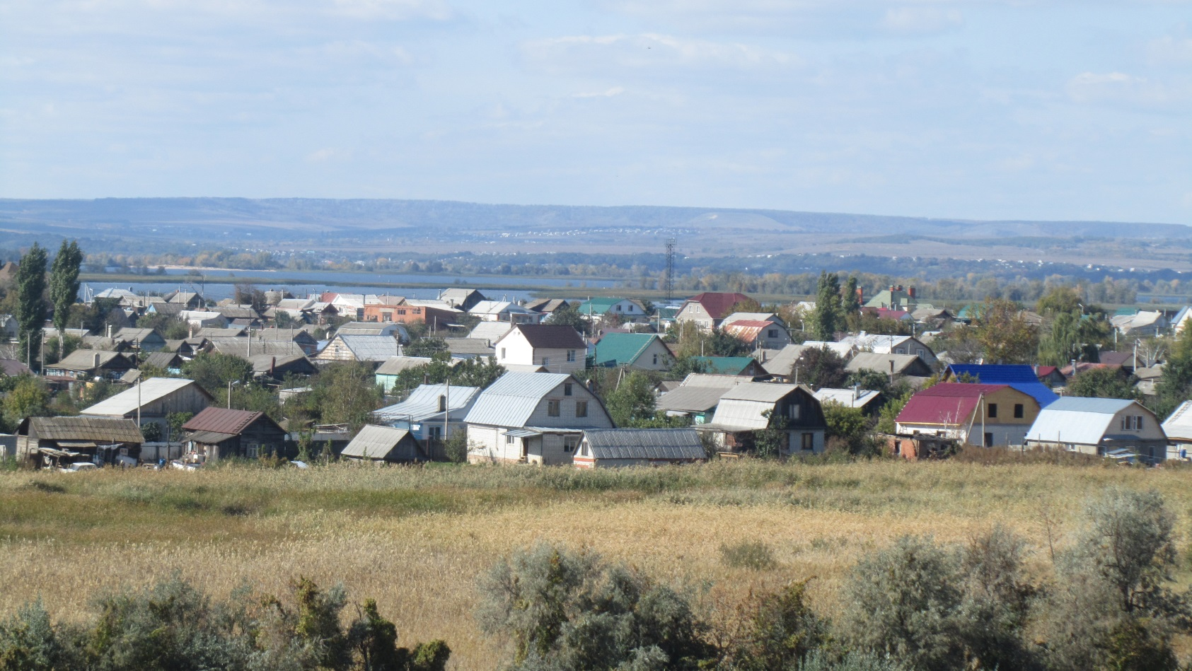
Цель: Изучить факторы, влияющие на загрязнение села Квасниковка и способы его очистки.
Задачи:
Проблемы утилизации бытовых отходов
Изучить проблему очистки села
Провести социологическое исследование жителей села
Актуальность данного проекта: Мы рассмотрим одну из проблем влияния человека на окружающую среду – проблему бытовых отходов.

Slide 3
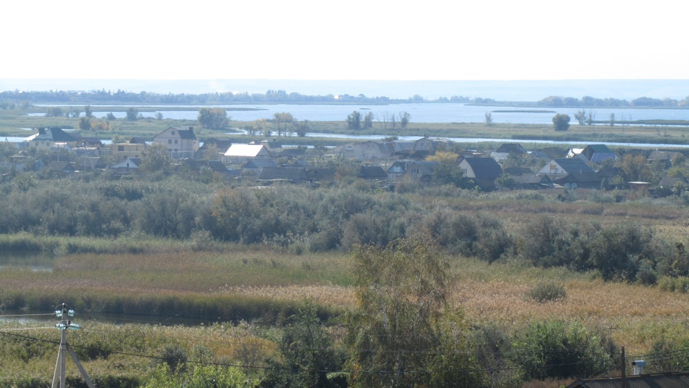
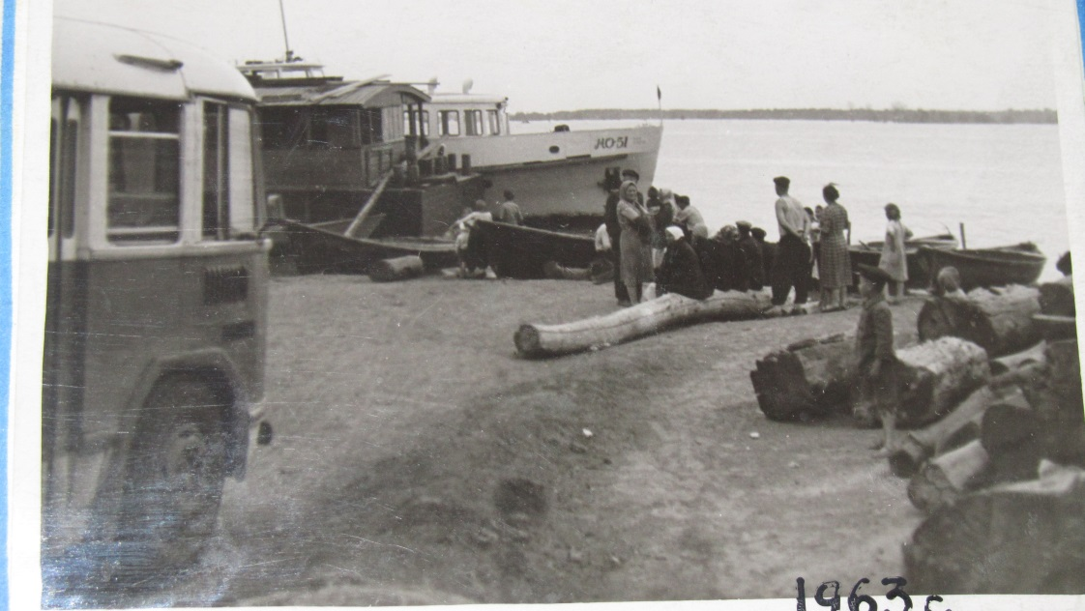
Географическое положение села Квасниковка
Село Квасниковка расположено на левом берегу реки Волга на первой надпойменной террасе раннехвалынского возраста. До революции село славилось садами (несколько га). Пойма была частично занята дубовыми лесами. В селе было много озер Крутенькое, Цибулино и т.д. Село Квасниковка славилось обилием и разнообразием рыбы, чистым воздухом и здоровыми жителями!

Slide 4
СОХРАНЯЯ БИОГЕОЦЕНОЗЫ МЫ ОБЕСПЕЧИВАЕМ УСТОЙЧИВОСТЬ БИОСФЕРЫ

Slide 5
Антропогенное
вмешательство
в биогеоценоз
Мусорные
свалки
Рыболовство
Влияют на
видовой
состав растений и
животных
Многие виды
рыбы реже
встречаются в
нашей реке

Slide 6
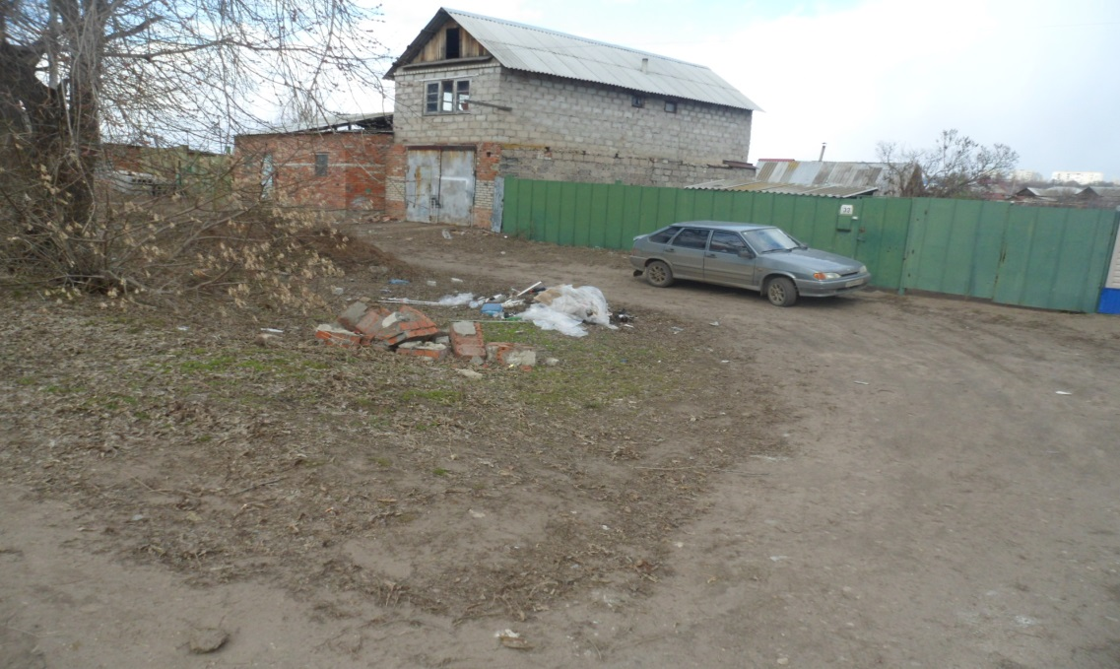
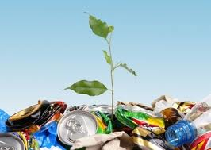
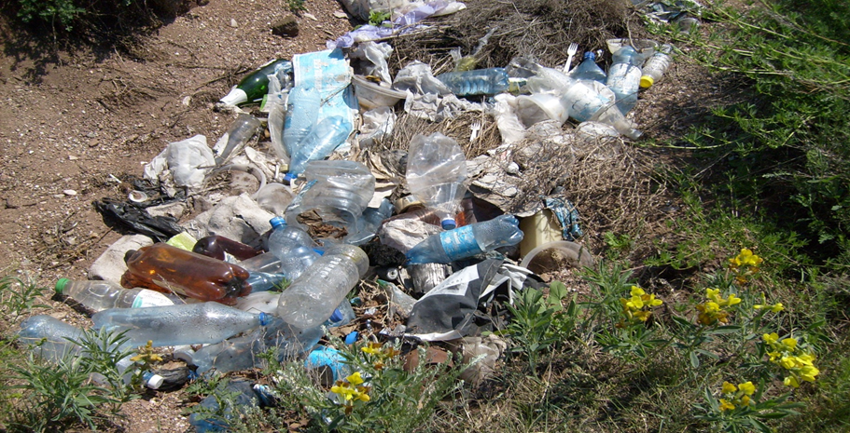
Специалисты подсчитали, что если мусор не уничтожать, то через 10–15 лет он покроет нашу планету слоем толщиной 5м.

Slide 7
Для разложения:
стеклянной бутылки, требуется более 1000 лет
бумага – от 1 месяца до 2 лет,
изделия из ткани – 2–3 года
деревянные изделия – несколько десятков лет
Покрышки – 120-140 лет
Старая обувь – 10 лет
Консервная банка – более 10 лет
Алюминиевые банки – 500 лет
пластмасса – 180-200 лет.

Slide 8
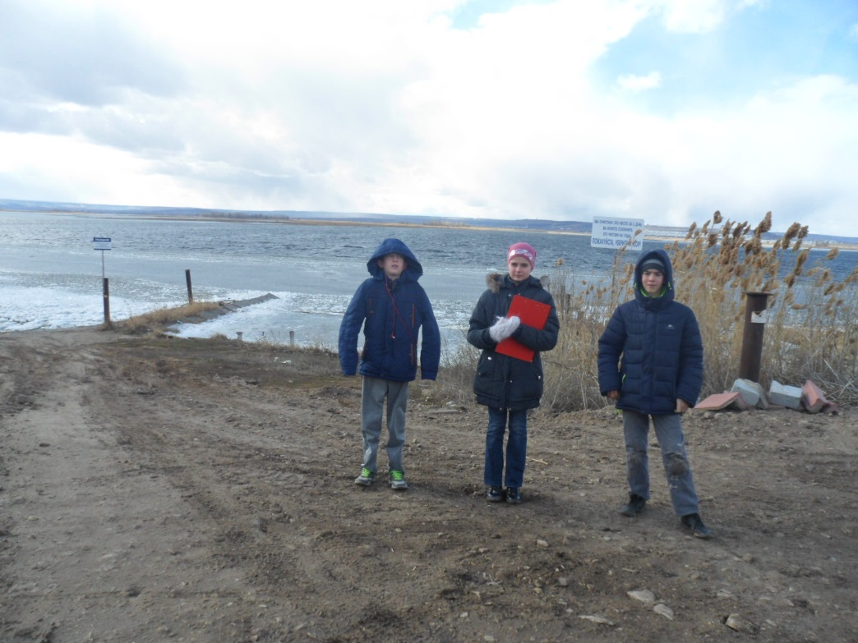
Последствия антропогенного вмешательства в биогеоценозы
Нарушается устойчивость биогеоценозов
Изменение чистоты и качественных показателей водных ресурсов
Изменения условий жизни человека
Изменения климата
Ухудшение здоровья человека

Slide 9
Статистика такова: в начале прошлого века исчезал один вид животных в год. Сейчас один вид исчезает ежедневно. В Европе под угрозой исчезновения 2/3 птиц, 1/3 бабочек, более половины земноводных и рептилий, а также исчезают растения.
Мы убедились, что биосфера серьёзно больна. Её поразило вмешательство человека– люди! Давно пора понять, что не природе нужна наша защита. Это нам необходимо её покровительство:
Чистый воздух – чтобы дышать, кристальная вода – чтобы пить, вся Природа – чтобы жить!

Slide 10
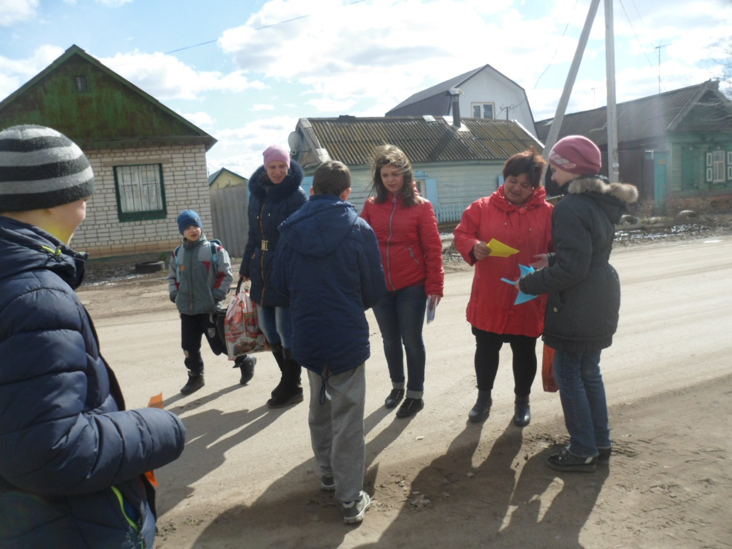
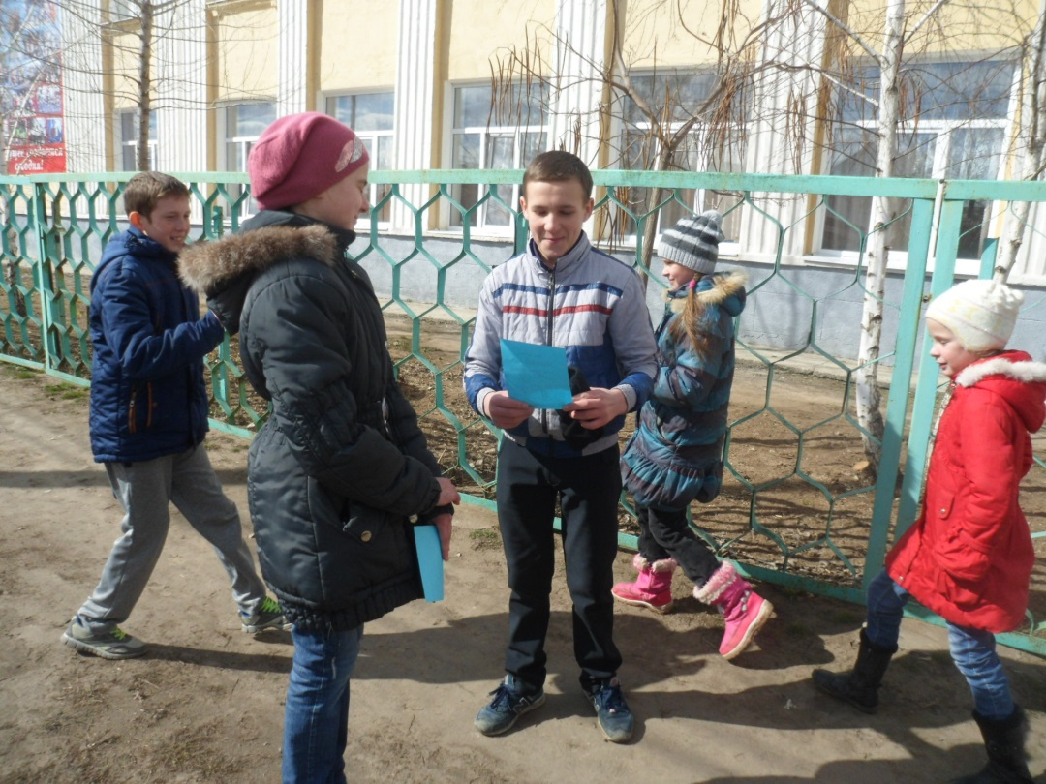
В результате мы предложили наиболее эффективный путь борьбы с нарастающим количеством отходов, попадающих в окружающую среду – это рециркуляция (повторное использование) отходов.
Красочно оформили плакат– листовку для школьного стенда
Раздали листовки о вреде мусора жителям села!

Slide 11
Проведение паспортизации свалок с. Квасниковка позволило выяснить, что в нашем селе 3 большие свалки и 10 мелких
Большую часть мусора составляют предметы из пластмассы | 70%
на втором месте стеклянные и жестяные предметы | 25%
на третьем месте деревянные и бумажные | 5%

Slide 12
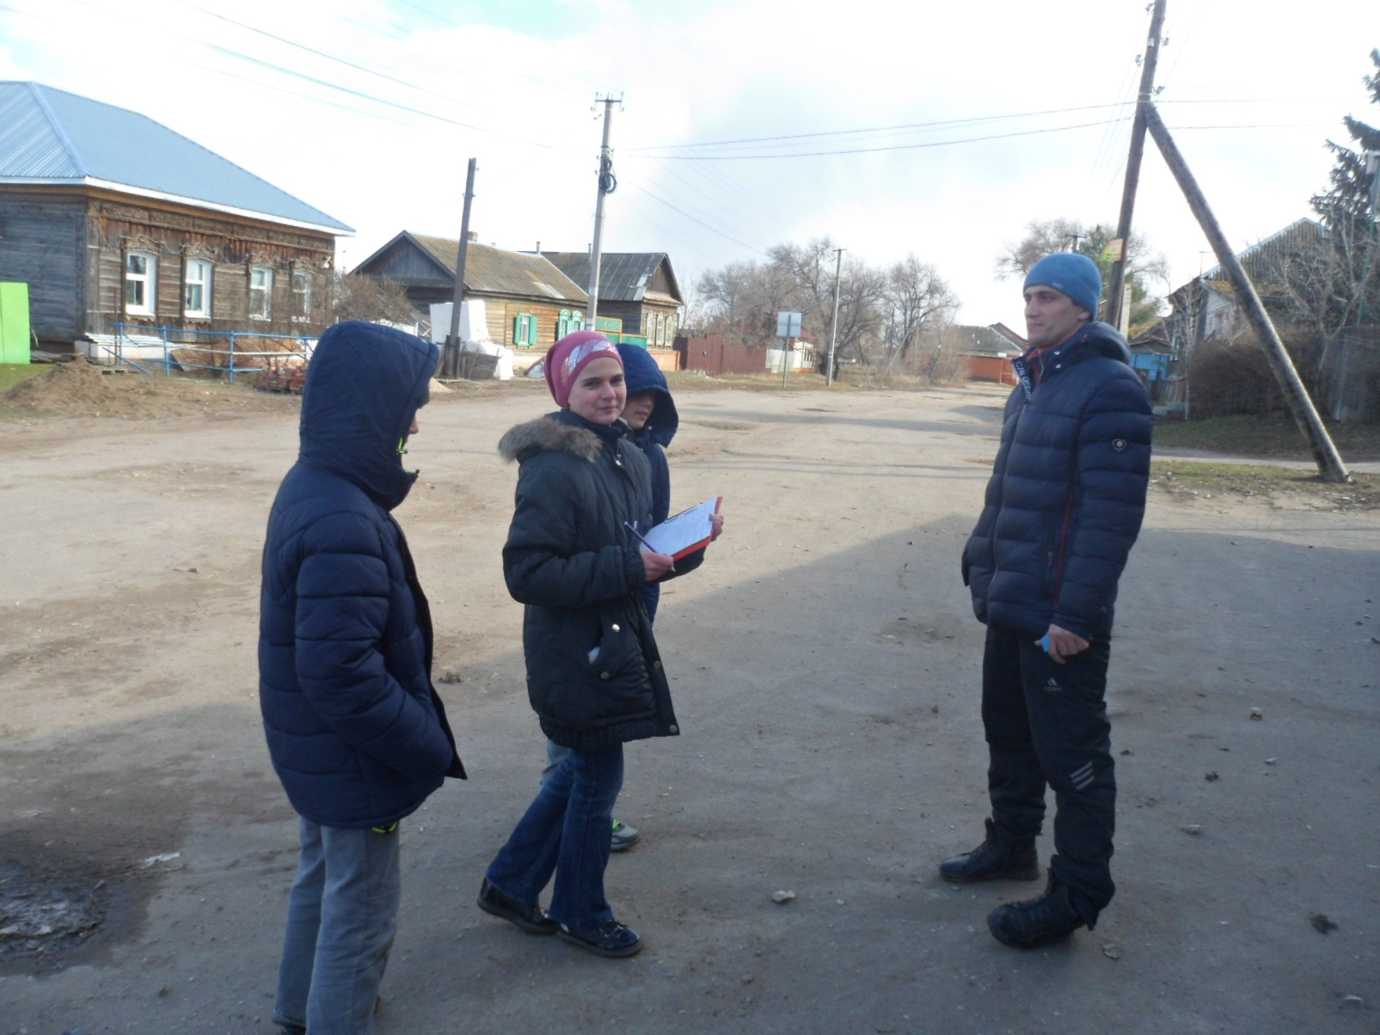
Ребятами кружка «Я исследователь» проведен социологический опрос жителей села Квасниковка на тему: «От кого зависит чистота нашего села»

Slide 13
Опрошены жители села от 26 лет и старше -14 человек считают, что:
Больше всего мусорят-взрослые и молодежь
Очистка села от мусора обходится дорого
Село сильно замусоренным | 85%
Сильно замусорены - улицы села, берег Волги | 96%
Замусоривание села сильно влияет на красоту нашего села | 90%
Жители села принимают участие в озеленении улиц, дворов и очистке от мусора | 54%

Slide 14
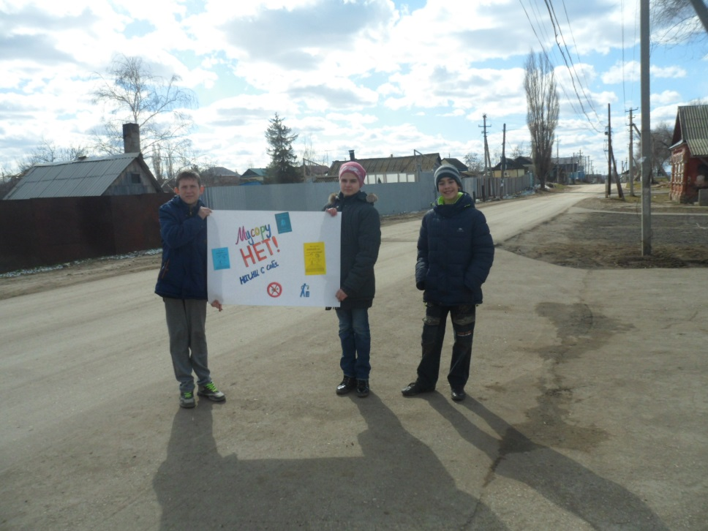
Наши предложения:
Выбор оптимального места для полигона по утилизации бытовых отходов ( общая свалка должна находится за пределами села, не в водоносной зоне).
Ликвидация мусора на несанкционированных свалках в пределах села и его окрестностях (силами школьников)
Установка штрафов за нарушения.
Вывесить плакаты с природоохранной темой около реки Волга, в местах возможного появления свалок
Изготовить и раздать листовки жителям села о жизни без свалок!

Slide 15
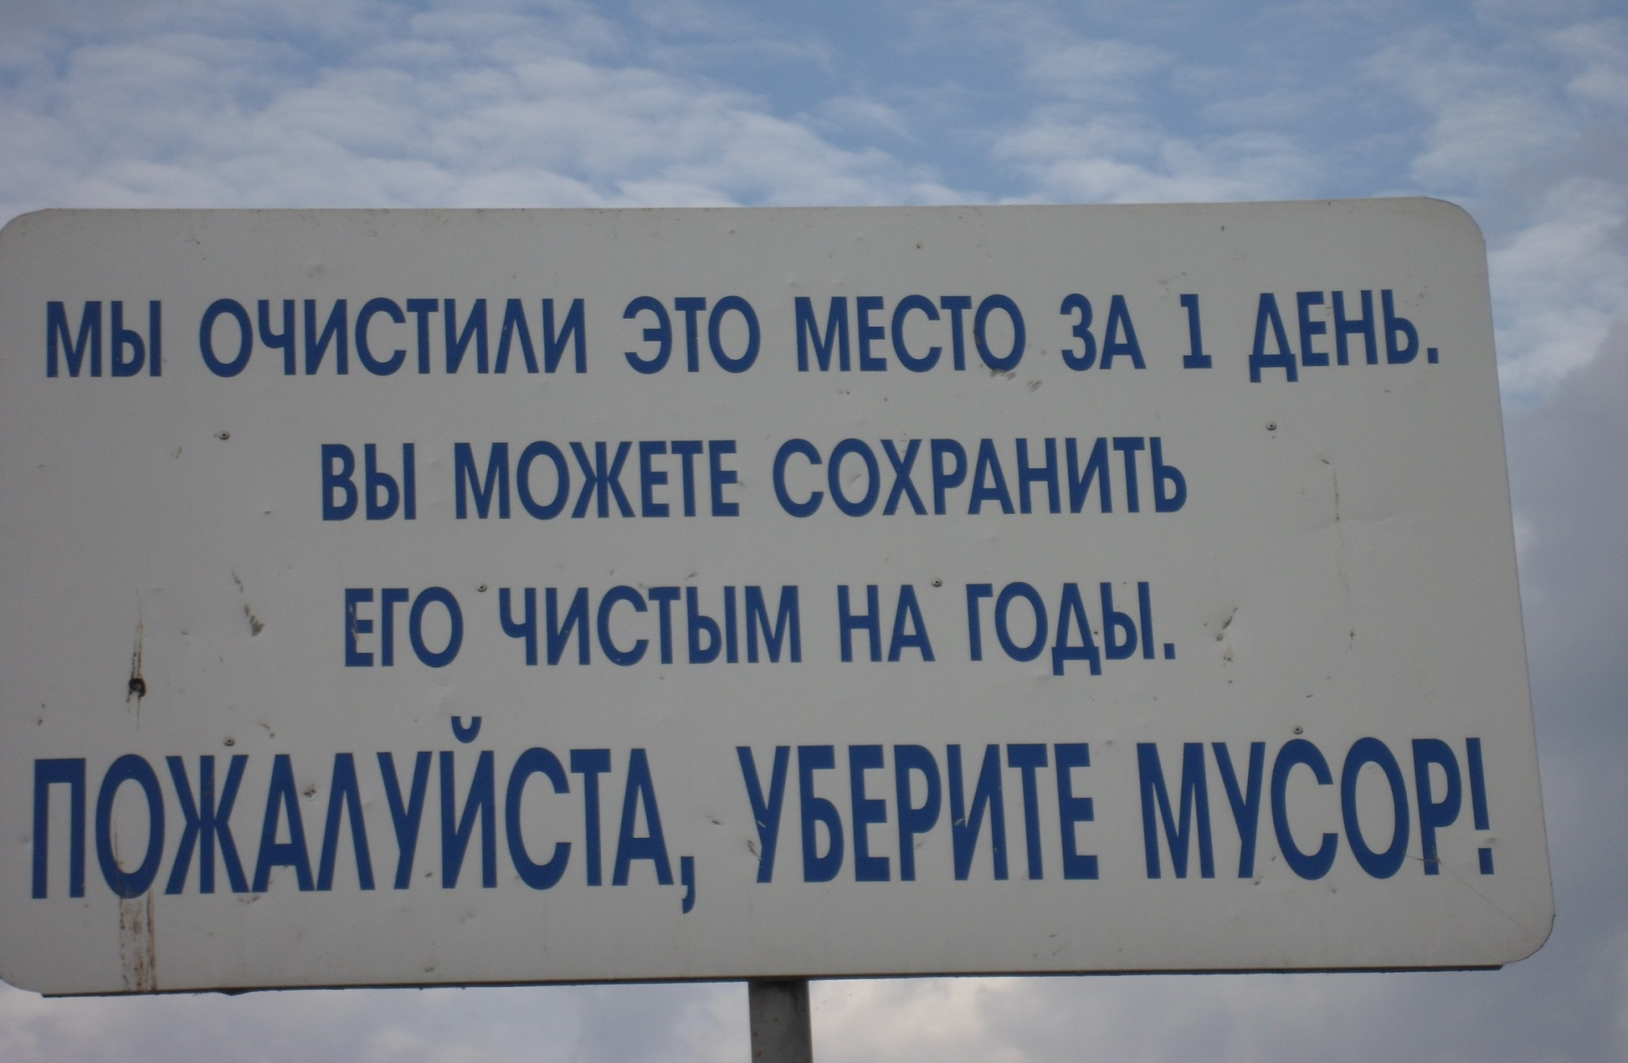
Вывески на пляже нашего села

Slide 16
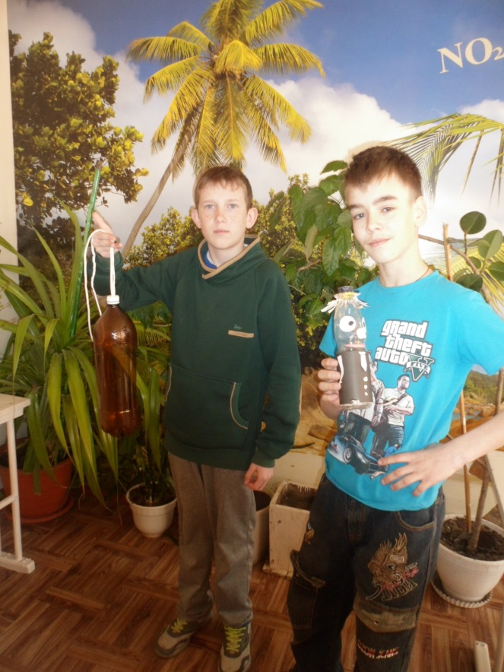
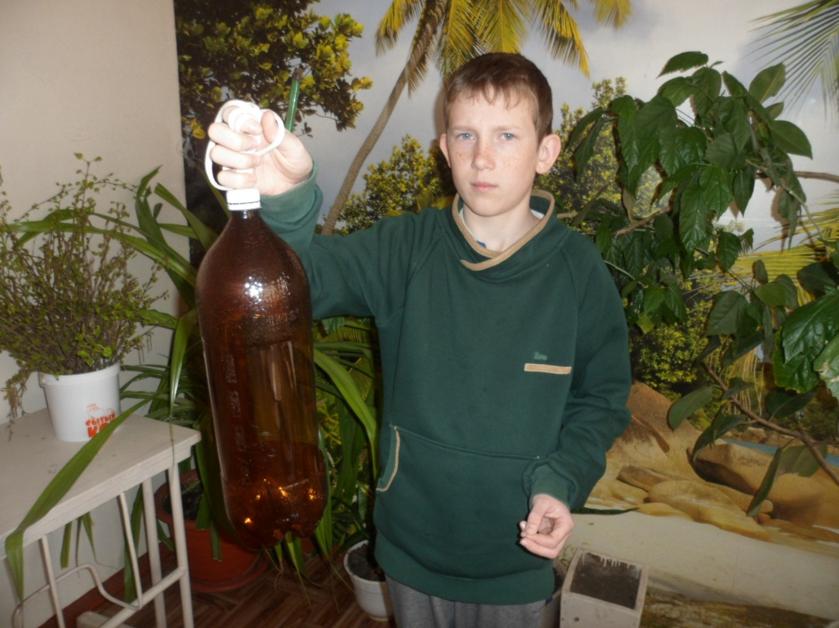
Способы и пути решения проблемы
Один из вариантов использования бытовых отходов пластмассовых бутылок - изготовление кормушек для птиц и поделок.

Slide 17
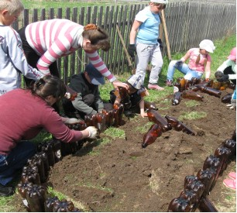
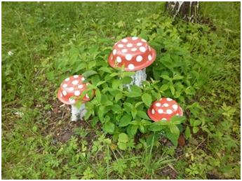
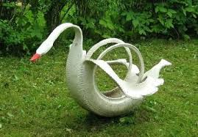
Возможное использование на приусадебных участках шин и пластиковых бутылок

Slide 18
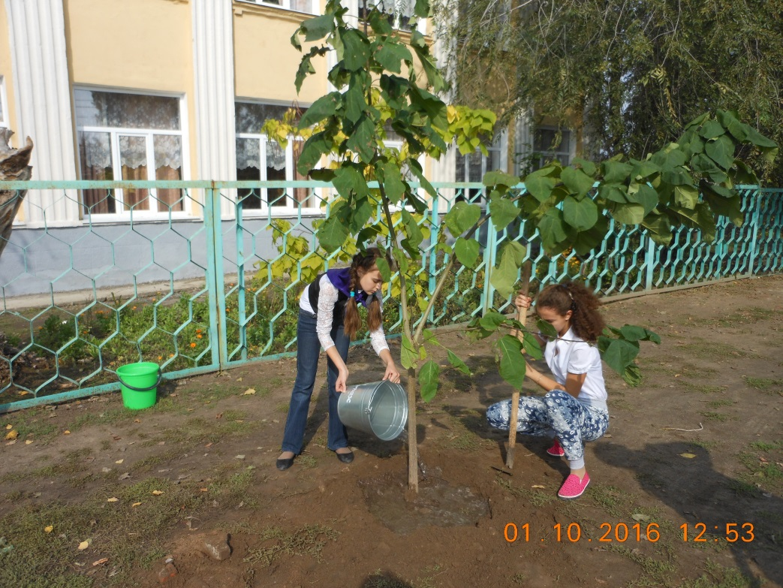
Озеленение нашей школы

Slide 19
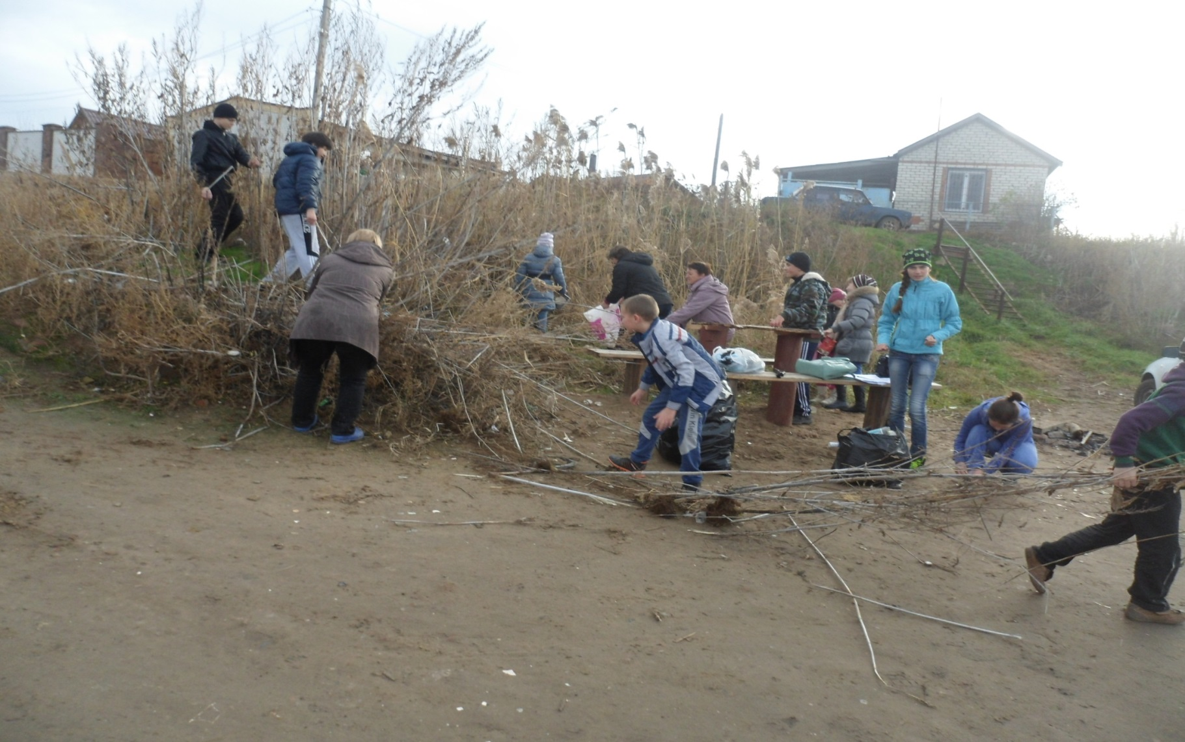
Проведена Акция «Чистое село». Убрали свалку на пляже с. Квасниковка

Slide 20
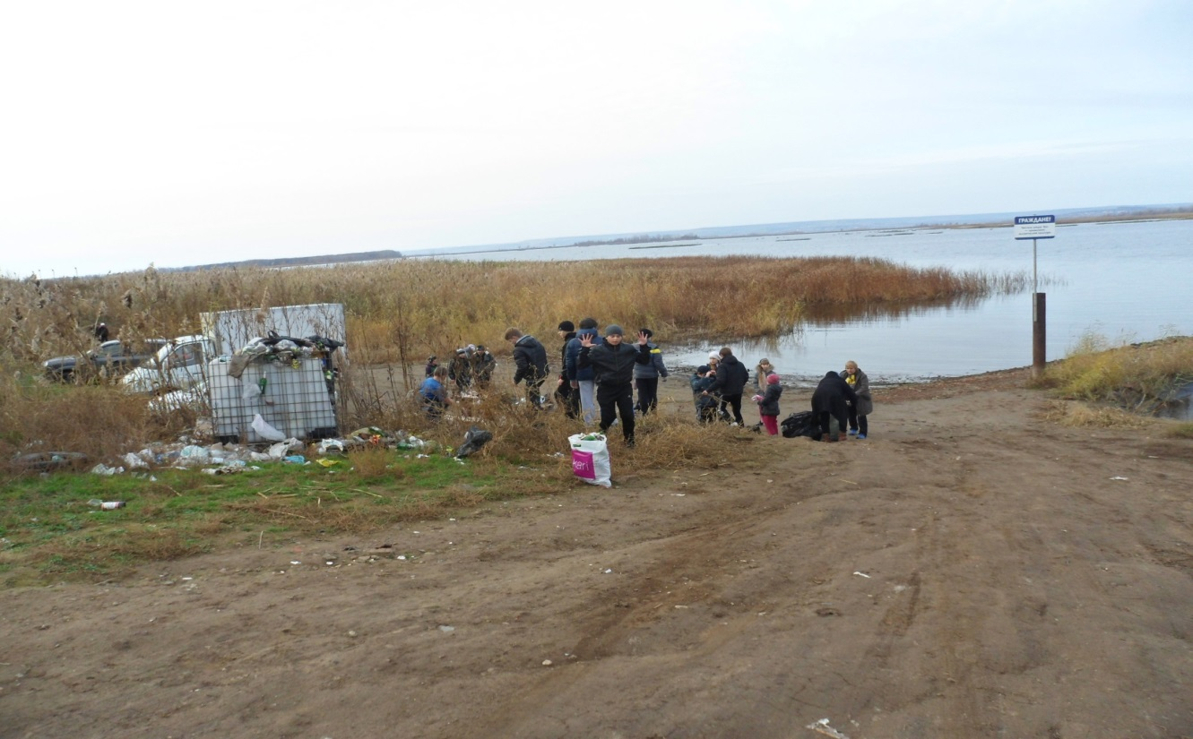
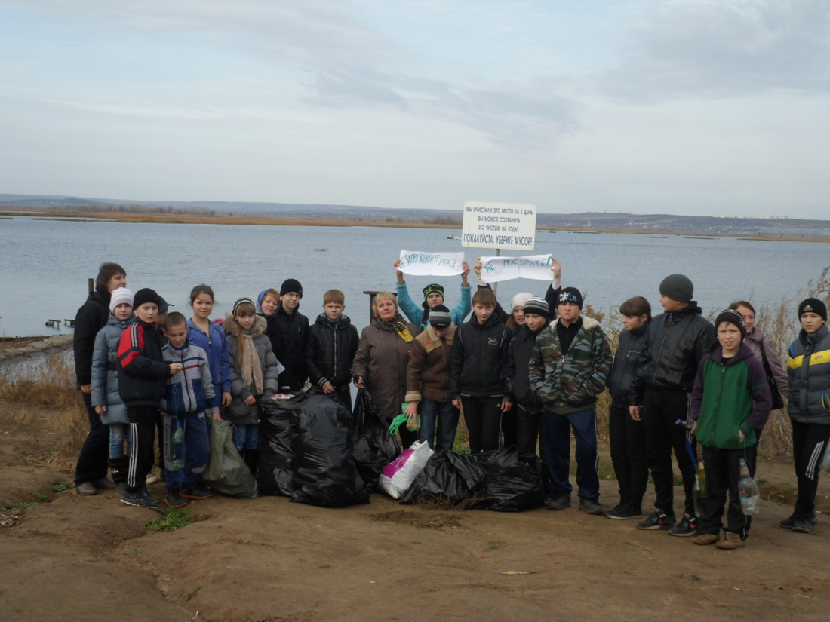
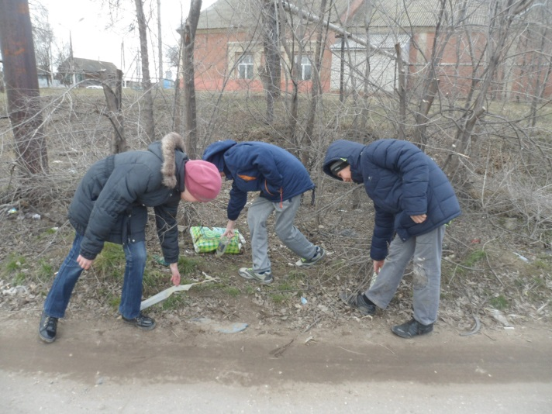
Убираем одну из свалок нашего села, на берегу реки Волга

Slide 21
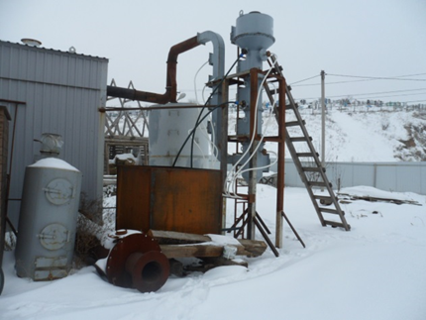
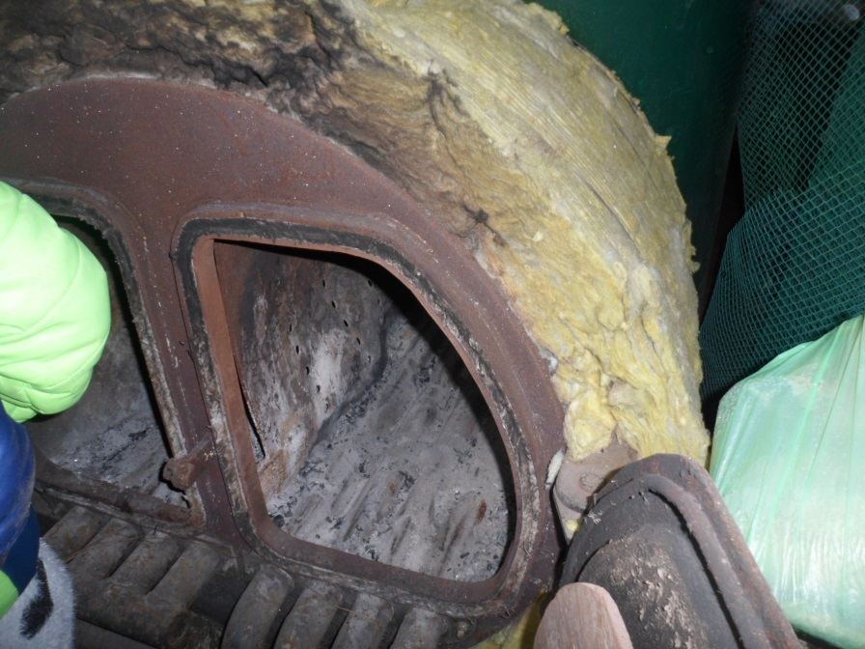
Экскурсия ребят кружка «Я - исследователь на мусоросжигающий минизавод в нашем селе.

Slide 22
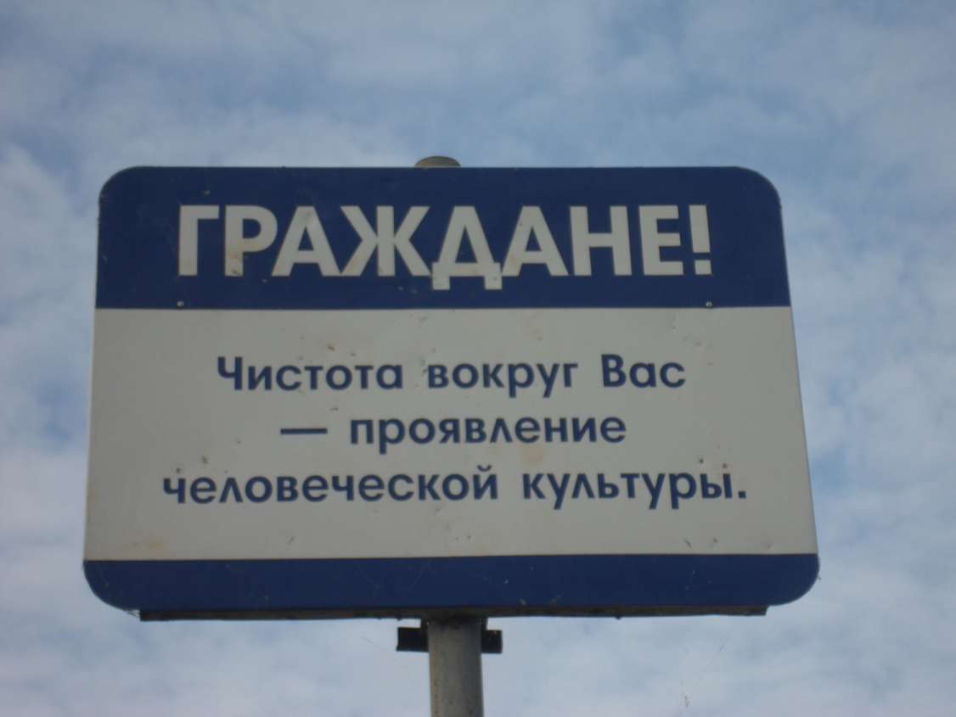
Выводы:
Мы изучили свалки села, были на экскурсии мусоросжигающего мини завода в нашем селе, провели акции по озеленению школы, очистке села и берега Волги от мусора!

